Slide 1


ML
Optimization Algorithms

Slide 2
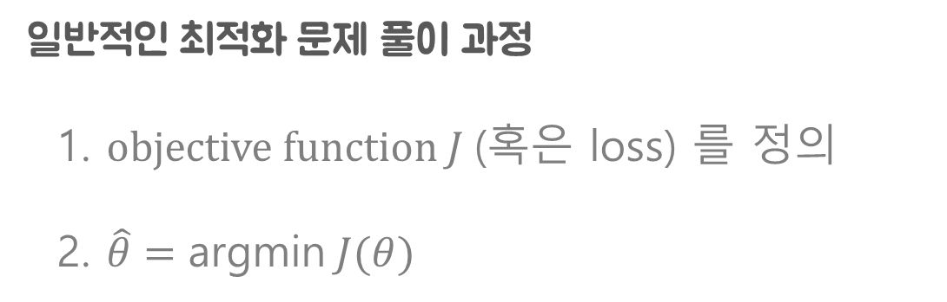
Optimization Problem
일반적인 최적화 문제 풀이 과정
1. objective function $J$ (혹은 loss) 를 정의
2. $\hat{θ}=\text{argmin} J(θ)$

Slide 3
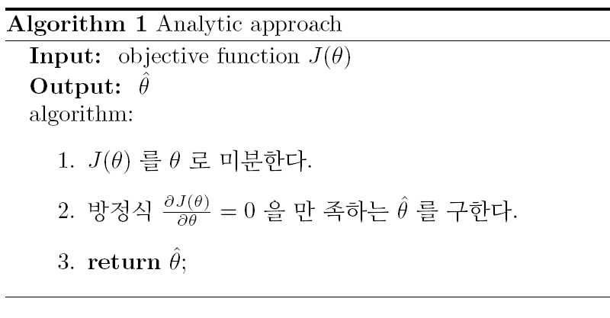
미분을 이용한 방법
Analytic approach

Slide 4
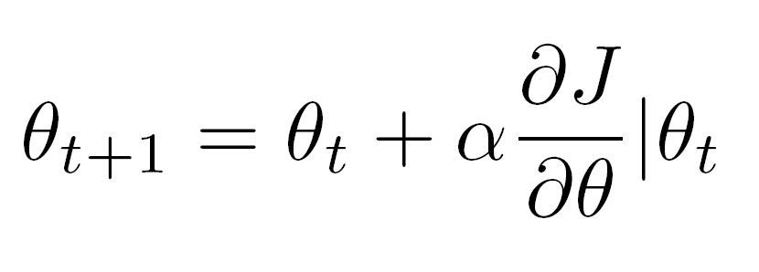
미분을 이용한 방법
Gradient descent
Newton”s method
RMSprop
Adam optimizer

Slide 5
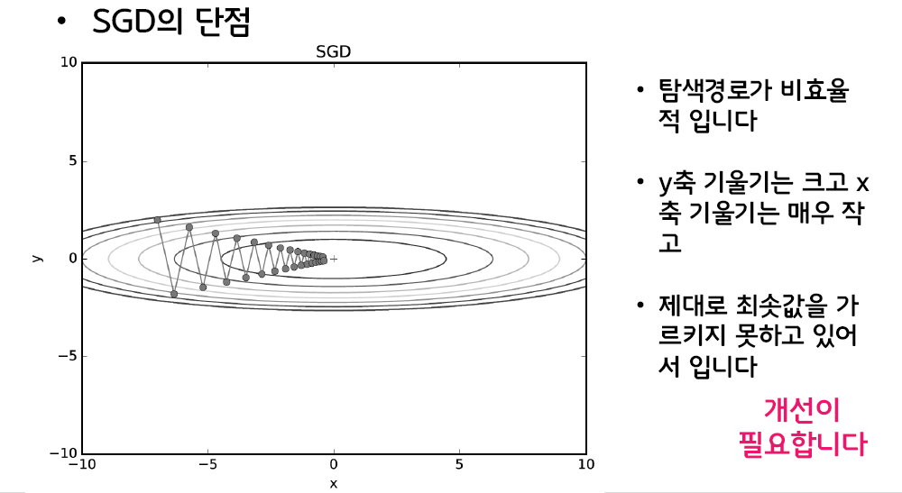
미분을 이용한 방법
Gradient descent

Slide 6
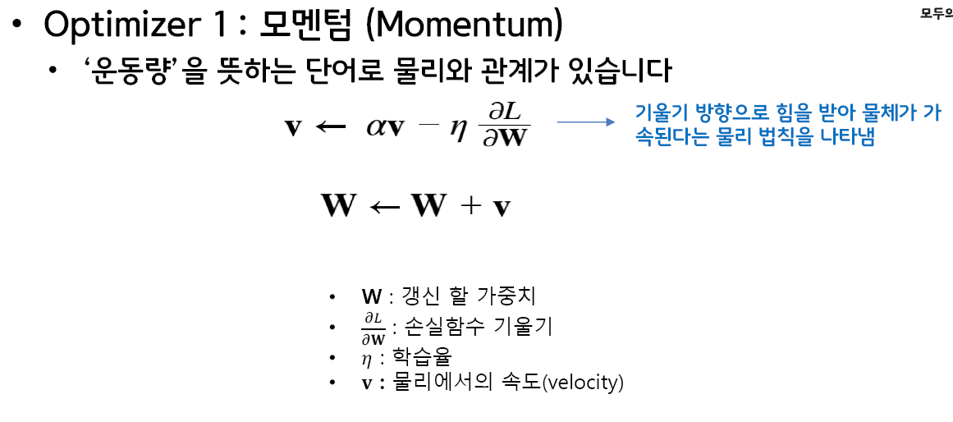
미분을 이용한 방법
Gradient descent

Slide 7
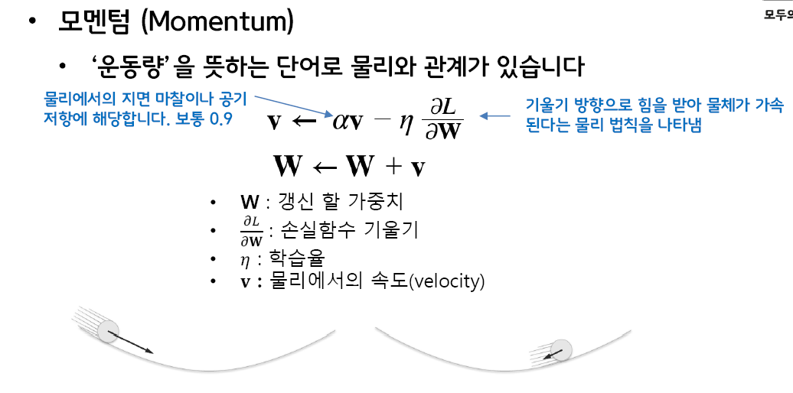
미분을 이용한 방법
Gradient descent

Slide 8
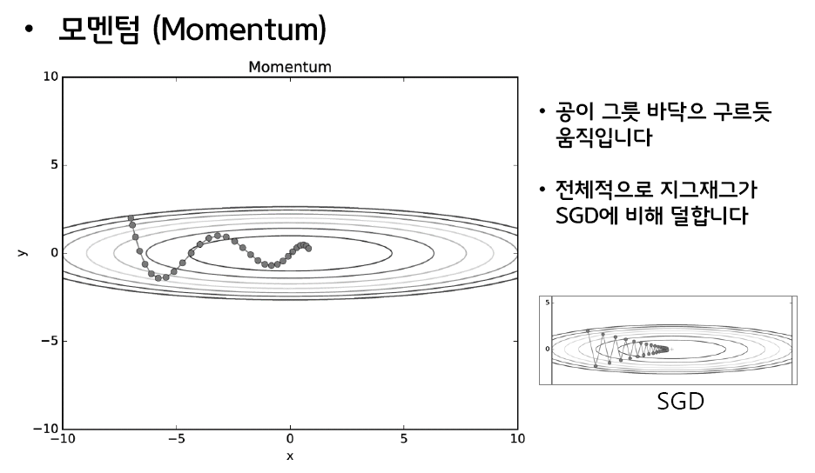
미분을 이용한 방법
Gradient descent

Slide 9
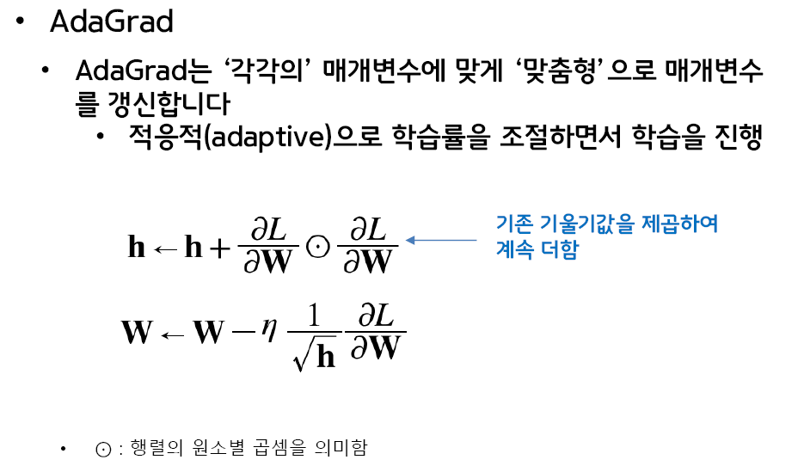
미분을 이용한 방법
Gradient descent

Slide 10
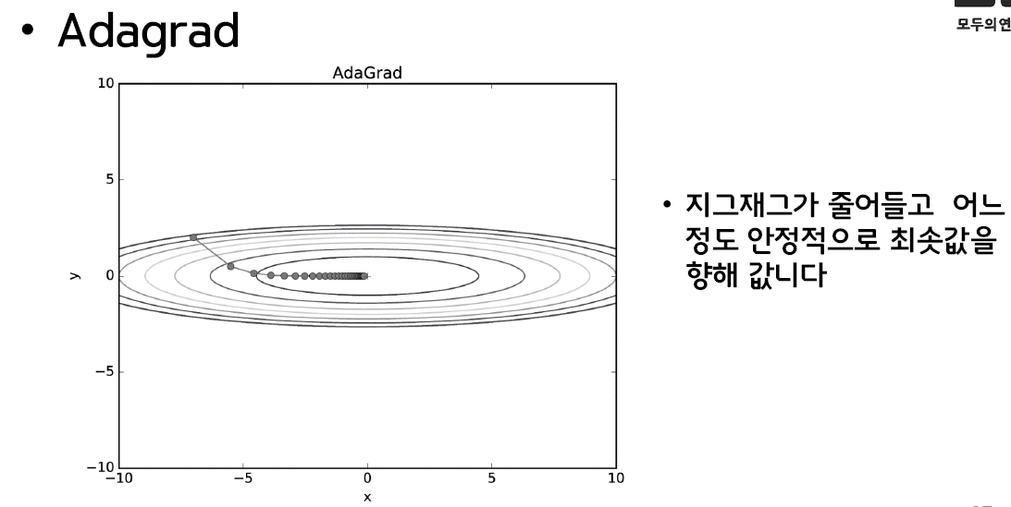
미분을 이용한 방법
Gradient descent

Slide 11
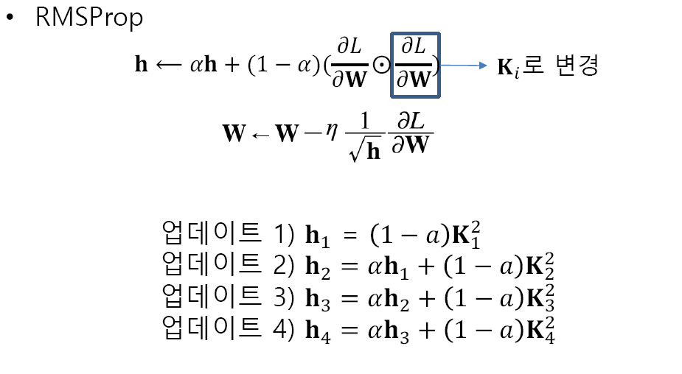
미분을 이용한 방법
Gradient descent

Slide 12
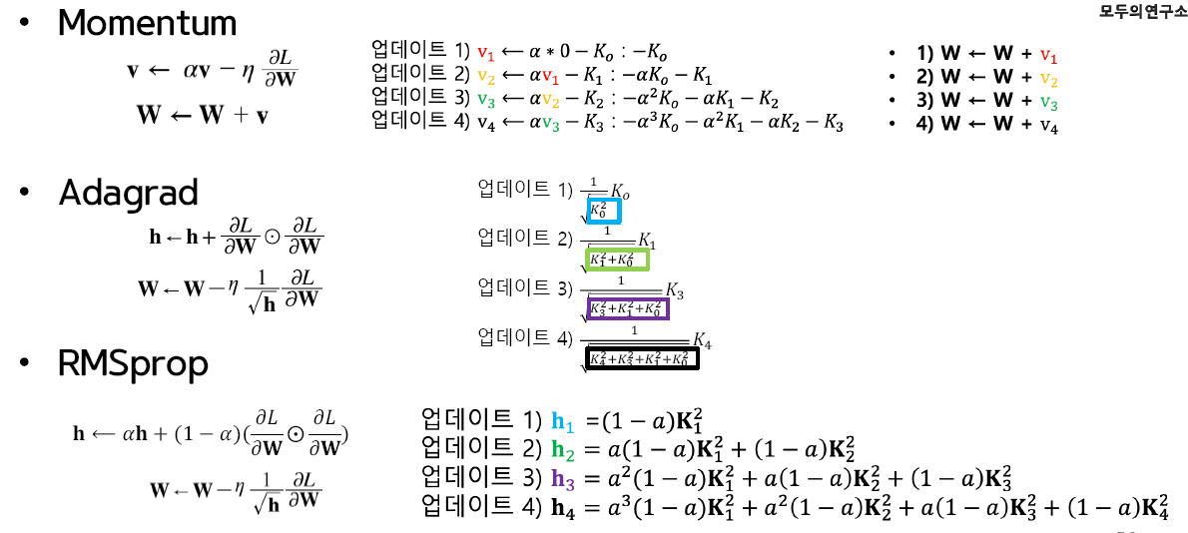
미분을 이용한 방법
Gradient descent
관성을 이용한 방법
Adaptive 방법

Slide 13
미분을 이용한 방법
Gradient descent
두 방법 같이 쓰자!
--> Adam

Slide 14

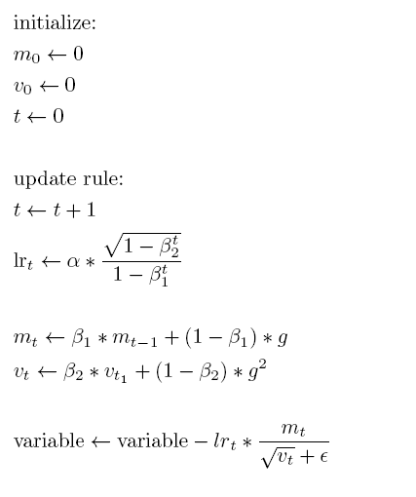
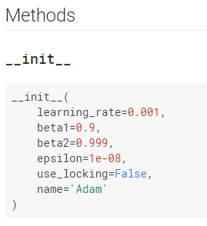
미분을 이용한 방법
Gradient descent

Slide 15
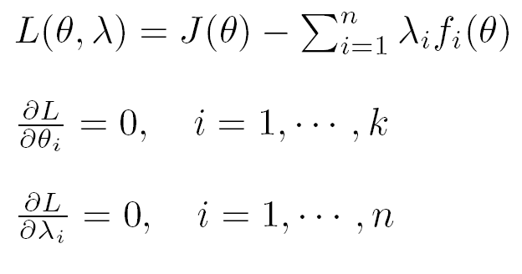
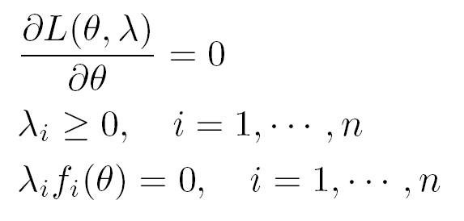
미분을 이용한 방법
Lagrange multiplier
in 조건부 최적화 문제
등식 조건
부등식 조건
KKT 조건:

Slide 16
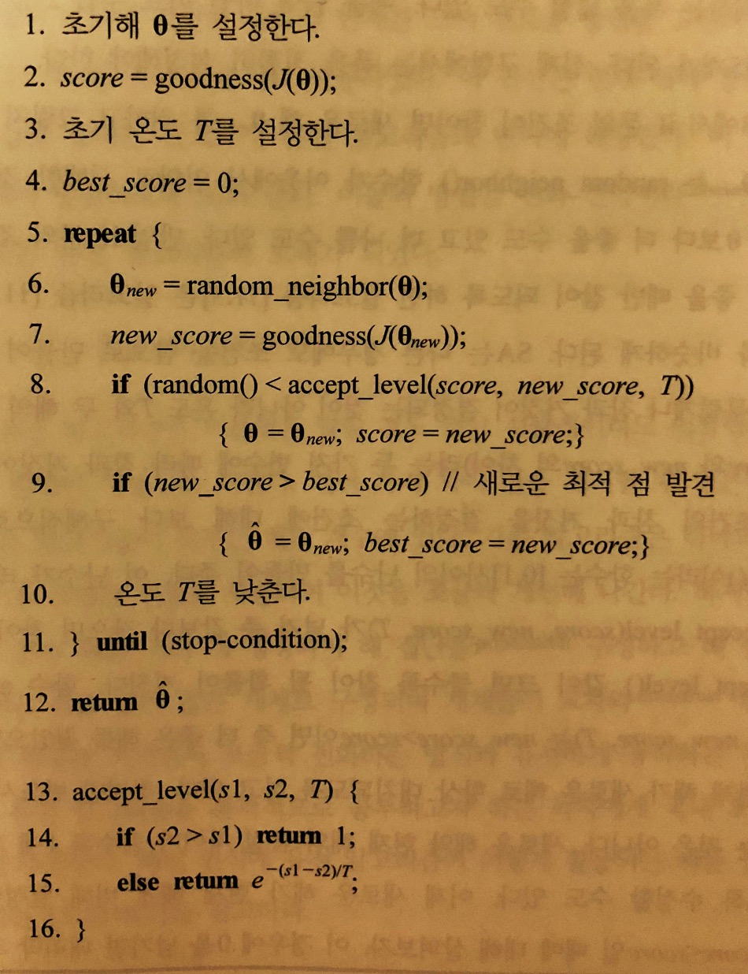
Simulated Annealing
Gradient Decsent와 기본 틀은 같지만
조건에 따라 반대 방향으로 update

Slide 17
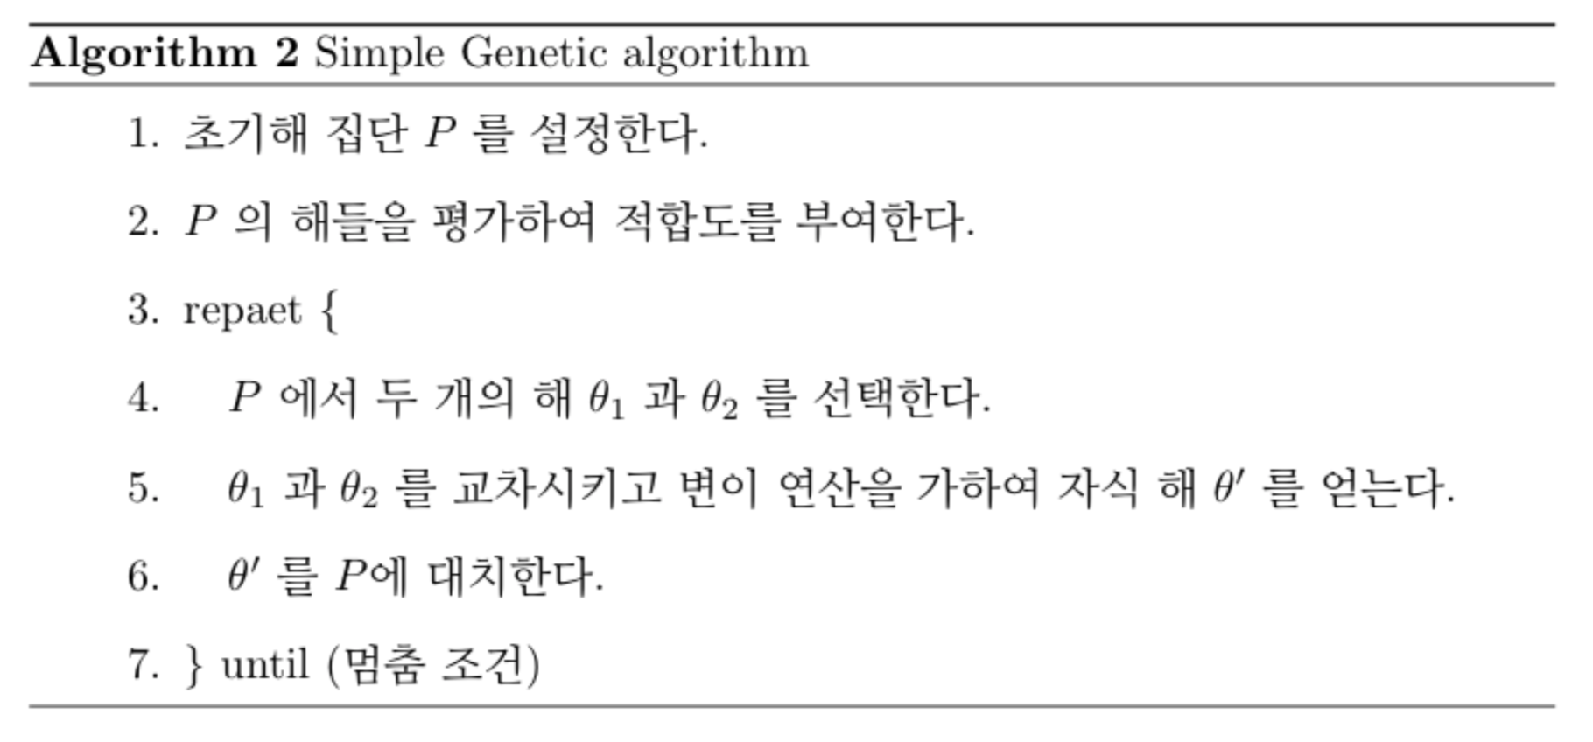
Genetic Algorithm
여러개의 초기 해 집단에서 시작 집단을 개선해 나감

Slide 18
Genetic Algorithm
Pros.
local minimum 문제를 해결할 가능성
문제에 대한 제약 조건이 적고 응용 범위가 넓다.
Cons.
수학적 토대가 약하다.
수행할 때 마다 다른 해에 수렴한다.
계산량이 많다.

